Slide 1
Нейронные сети

Slide 2
В основе лежит машинное обучение.
Машинное обучение ( machine learning, ML) - класс методов искусственного интеллекта. Используется обучение в процессе применения решений множества сходных задач. Для построения используют средства:
- математической статистики
- численных методов
- методов оптимизации
- теории вероятностей
- теории графов.
Различают два типа обучения:
- Обучение по прецедентам, или индуктивное обучение, основано на выявлении эмпирических закономерностей в данных.
- Дедуктивное обучение предполагает формализацию знаний
экспертов и их перенос в компьютер в виде базы знаний.

Slide 3
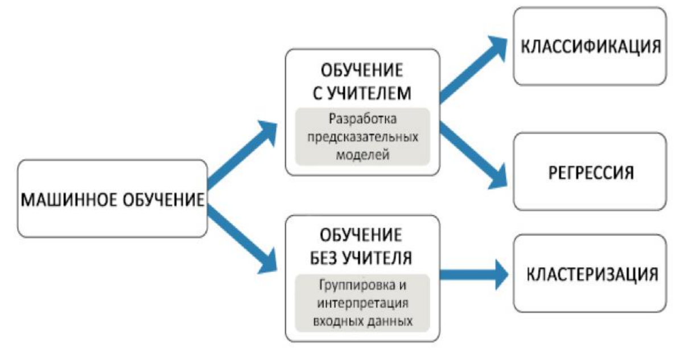
Обучение на основе нейронных сетей

Slide 4
Современная нейроинформатика включает:
Исследование и моделирование биологических процессов в реальных нервных системах.
Создание технических систем на базе моделей нервной системы (в том числе человека).
В настоящее время происходит переориентация исследований в области ИИ с логических задач на задачи моделирования биологических процессов.

Slide 5
Особенности
ИНС ориентированы на параллельные вычисления;
ИНС не работают по жесткому алгоритму, а каждый раз обучаются решению проблемы;
Серьезная проблема - обучение сети ( организация специальных наборов данных; большие временные затраты и т.п.);
Нейронные ЭВМ не годятся для решения точных задач (?);
ИНС - ориентированы на обработку изображений, распознавание речи и т.д., т.е. на то, где необходимо обрабатывать неполную или неточную информацию;
Неспособность объяснять свои выводы.
Результат их работы зависит от выбора исходных данных для обучения.

Slide 6
Виды нейронных сетей
(с точки зрения решаемых задач)
● многослойные нейронные сети, или перцептроны (обрабатывают числовые данные);
● свёрточные нейронные сети (работают с изображениями);
● рекуррентные нейронные сети (собирают и обрабатывают информацию, которая меняется с течением времени);
● генеративные нейронные сети (создают контент — тексты, изображения).

Slide 7
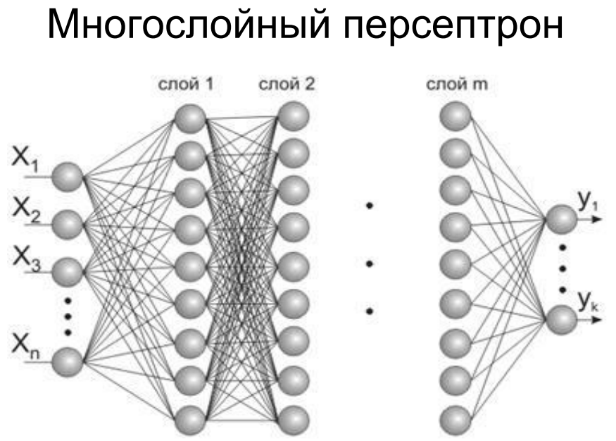

Slide 8
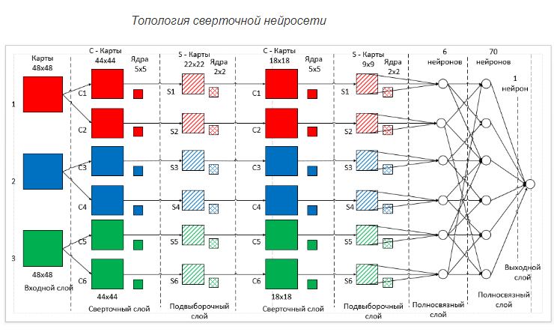

Slide 9
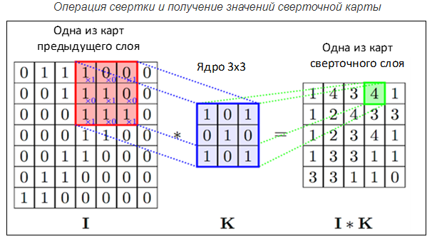

Slide 10
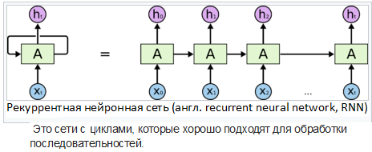

Slide 11
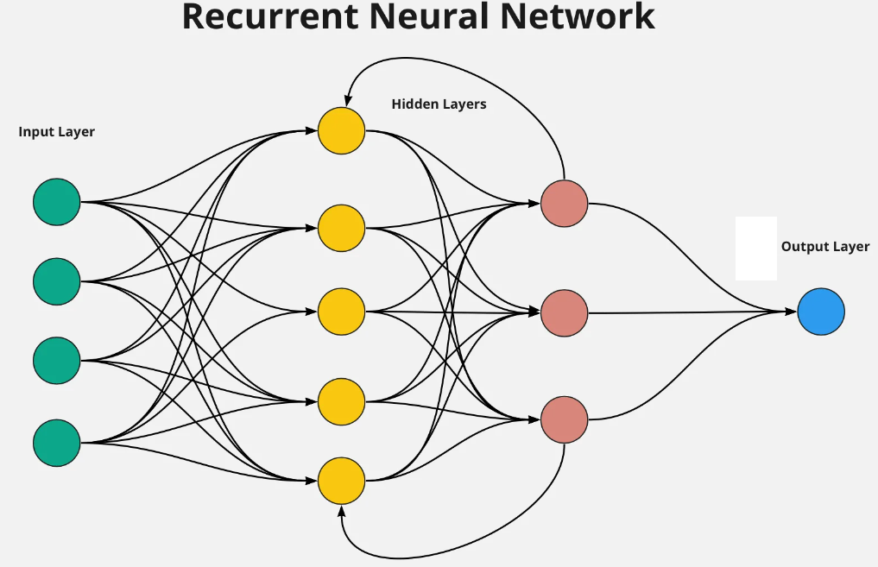

Slide 12
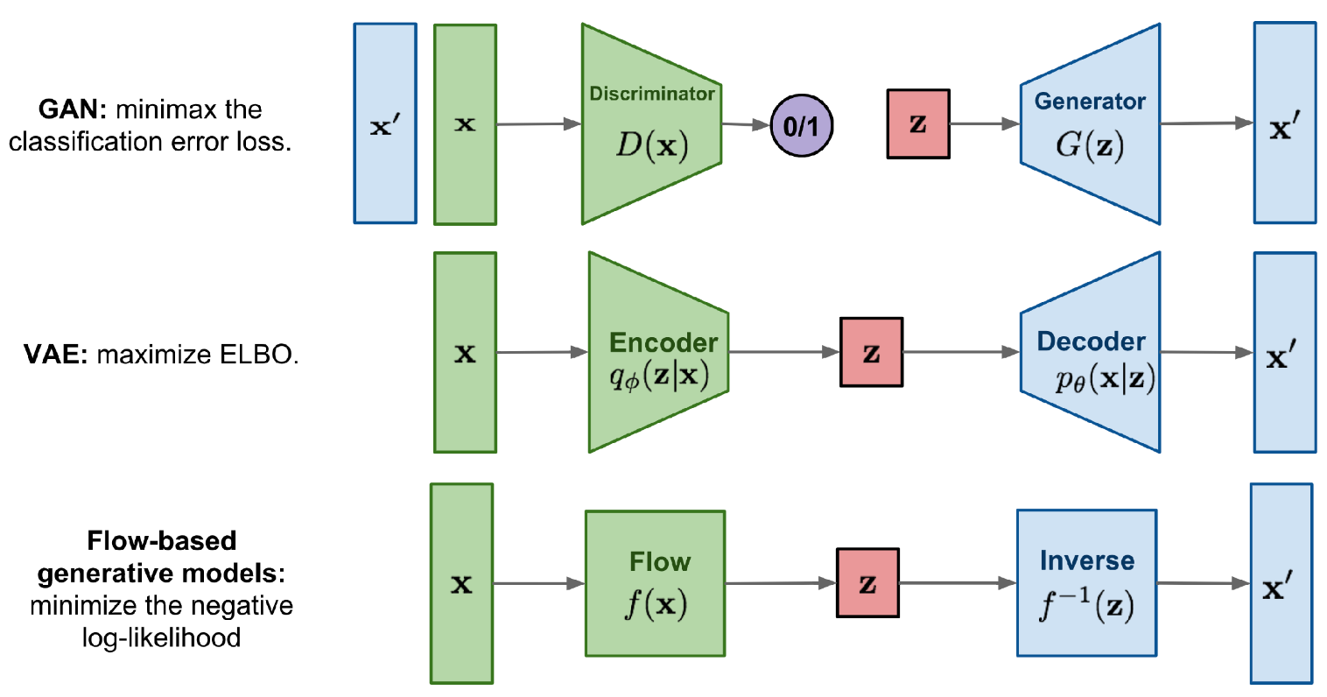
Основные типы генеративных моделей

Slide 13
Генеративно-состязательные сети (Generative Adversarial Networks, GAN) - обучаются генерировать новые данные путем соревнования двух сетей (одна генерирует, вторая оценивает правильность.
Вариационные автокодировщики (Variational Autoencoders, VAE) - обучаются генерировать новые данные путем генерации кода и декодирования его в новые данные.
Flow-based генеративные модели - используют параметрические преобразования для преобразования набора случайных величин в новый набор данных.

Slide 14
Приложения генеративных нейронных сетей
Генерация изображений. Модели Deep Convolutional Generative Adversarial Networks (DCGAN), могут генерировать реалистичные изображения.
Музыкальная композиция. Могут создавать новые музыкальные произведения на основе существующих.
Генерация текста. Позволяют генерировать связные, контекстуально релевантные абзацы или даже целые статьи.
Виртуальные миры и видеоигры. Обучаясь на существующих игровых ресурсах, модели могут создавать новые уровни и персонажи с уникальным поведением.
Можно закодировать генеративную нейронную сеть, используя Python и библиотеку TensorFlow.

Slide 15
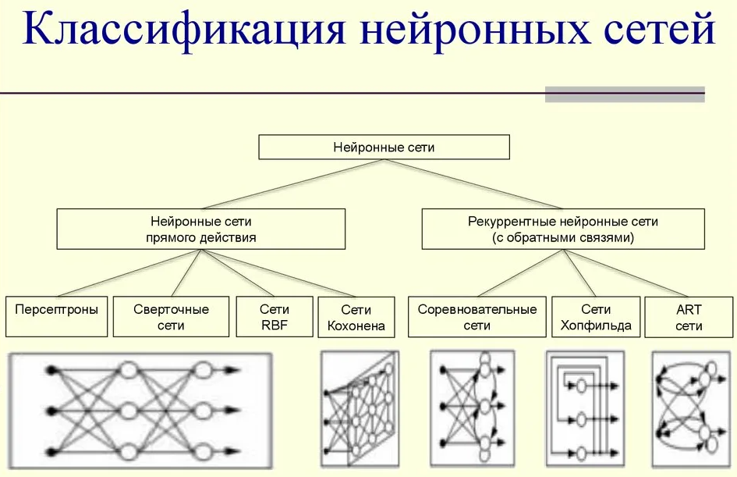

Slide 16
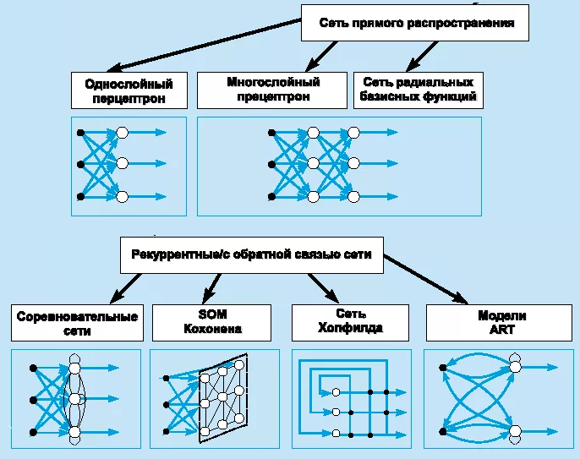

Slide 17
Этапы развития нейронных сетей (литература)
• 1943 г. У.С. МакКаллок и В.Питтс «Логическое исчисление идей, относящихся к нервной активности».
• 1948 г. Дж. Фон Нейман «Теория автоматов».
• 1949 г. Д.О. Хебб «Организация поведения».
• 1954 г. М. Минский «Обучение с подкреплением». (Док.дис.).
• 1958 г. Ф. Розенблатт «Персептрон».
• 1967 г. М.Минский и С. Пейперт «Персептроны».
• 1973 г. Т. Кохонен «Самоорганизующиеся карты».
• 1980 г. С. Гроссберг «Теория адаптивного резонанса».
• 1982 г. Дж. Хопфилд «Рекуррентные сети» («Динамические сети»).
• 1983 г. С. Киркпатрик «Имитация отжига».
• 1983 г. Э.Г. Барто «Обучение с подкреплением».
• 1986 г. Д.Е. Руммельхарт «Обратное распространение ошибки».
• 1989 г. Ян ЛеКун «Сверточные сети».
• 1992 г. В.Н. Вапник «Машины опорных векторов» (SVM, VCdim).
• 2006 г. Дж. Хинтон, Йош. Бенджио, Ян ЛеКун «Сети глубокого обучения».
Хайкин С. Нейронные сети: полный курс. – М.: «Вильямс», 2006. – 1104 с.
Гудфеллоу Я., Бенджио И., Курвилль А. Глубокое обучение. – М.: ДМК Пресс, 2018. – 652 с.
Николенко С., Кадурин А., Архангельская Е. Глубокое обучение. – СПб Питер, 2018. – 480 с.

Slide 18
Современная революция на базе сетей глубокого обучения
(LSTM, CNN и GPU).
LSTM (Long short-term memory) - долгая краткосрочная память. Особая разновидность архитектуры рекуррентных нейронных сетей, способная к обучению долговременным зависимостям.
CNN или ConvNet - сверточная нейронная сеть наиболее популярны в глубоком обучении. Основная идея - модель учится выполнять задачи классификации непосредственно на изображении, видео, тексте или звуке.
GPU нейронная сеть с использованием графического процессора. Эффективна за счет особенностей архитектуры GPU, которая быстрее справляется с расчетами.

Slide 19
Особенности глубоких нейронных сетей:
Для работы с нейронными сетями нужно кодировать данные на входе и декодировать на выходе.
Кодировка позволяет абстрагироваться от данных.
Меняя входные данные можно генерировать нейронные сети для разных доменных областей.

Slide 20
Области применения ИНС
1. Аппроксимация функций многих переменных (задача состоит в нахождении оценки неизвестной функции, используется при моделировании).
2. Классификация и распознавание образов (распознавание букв, речи, электрокардиограммы, клетки крови);
3. Прогнозирование (предсказание значений в некоторый будущий момент).
.4. Управление сложными динамическими системами.
5. Память адресуемая по содержанию(ассоциативная память)(для создания мультимедийных баз данных).
6. Автоматический перевод.
7. Контекстное понимание смысла.
8. Кластеризация или категоризация (т.е. классификация образов «без учителя». Алгоритм основан на подобии образов и размещает близкие образы в один кластер. Использовался для сжатия данных, извлечения знаний);

Slide 21
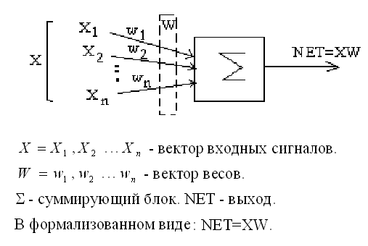
Искусственный нейрон

Slide 22
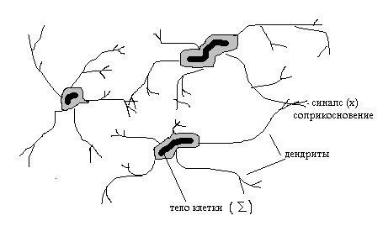
Биологический нейрон

Slide 23
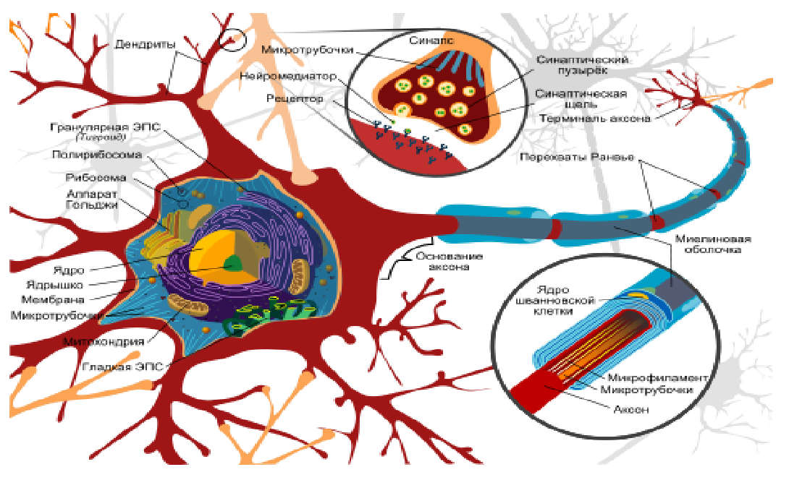

Slide 24
Классы нейронов
Сенсорные (или рецепторные) – генерируют сигналы в ответ на энергию, подведенную к сенсорным датчикам (фоторецепторы или тельца, чувствительные к давлению -механорецепторы). Они трансформируют сигналы, поступающие на органы чувств.
Моторные (эффекторные) – передают сигналы к мышцам или железам, управляют их активностью.
Связующие (ассоциативные) – образуют сеть, которая соединяет сенсорные и моторные нейроны друг с другом. Считается, что мозг и центральная нервная система в основном состоит из таких нейронов.

Slide 25
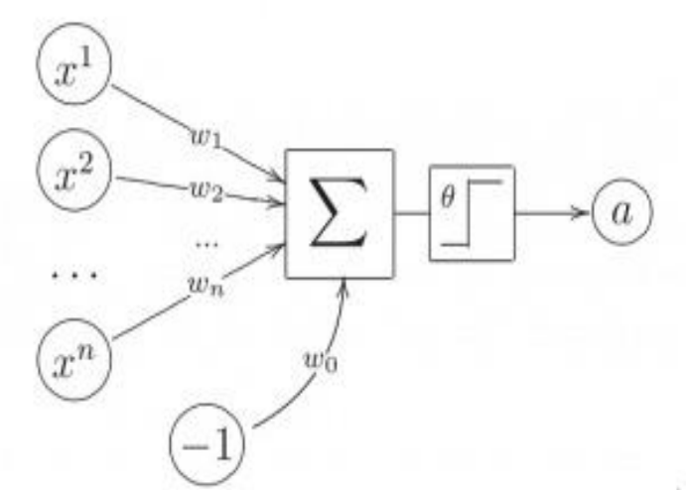
Модель нейрона МакКаллока-Питтса
Модель МакКаллока-Питтса эквивалентна пороговому линейному классификатору.
Модель ИНС не предполагала процесса обучения.

Slide 26
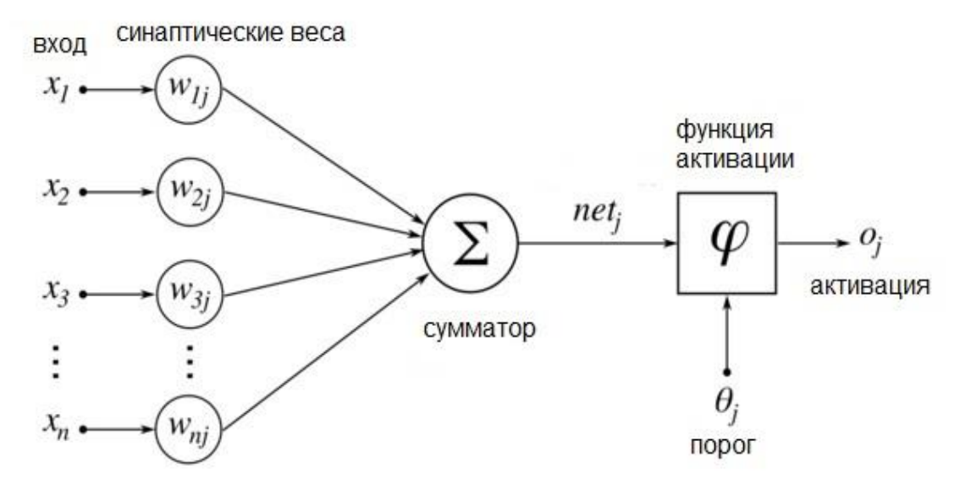
Введены функции активации (см. ниже примеры).

Slide 27
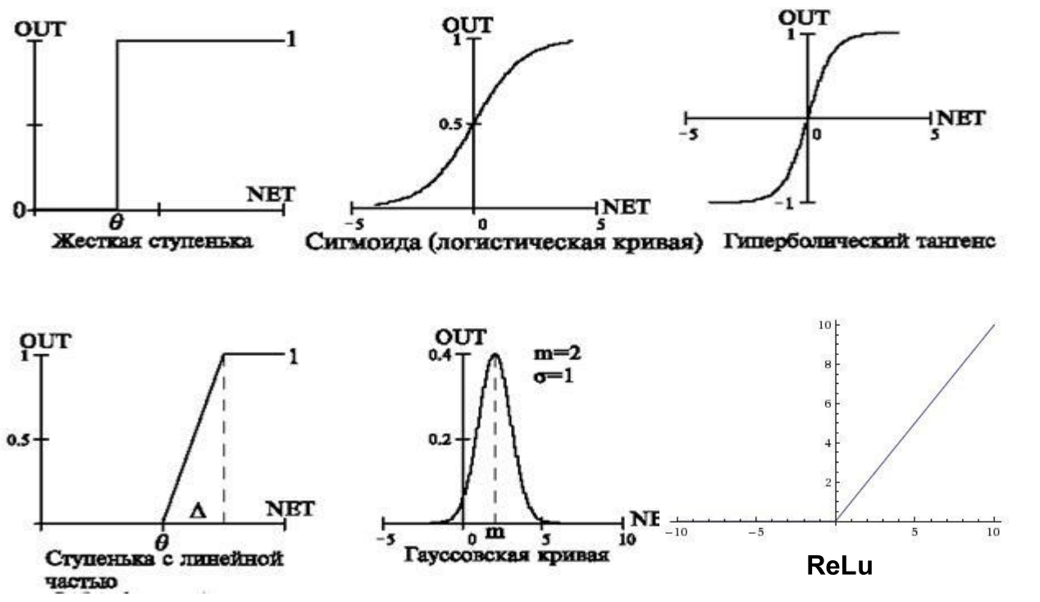
Активационные функции

Slide 28
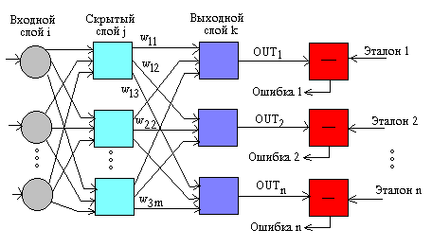
Двухслойная сеть обратного распространения

Slide 29
Обобщенный алгоритм сети обратного распространения
- Выбор очередной обучающей пары из обучающего множества и подача входного вектора на вход сети.
- Вычисление выхода сети.
- Вычисление разности между выходом сети и требуемым выходом (целевым вектором обучающей пары).
- Коррекция весов сети так, чтобы минимизировать ошибку.
- Повторение шагов 1-4 для каждого вектора обучающего множества пока ошибка на всем множестве не станет приемлемой.

Slide 30
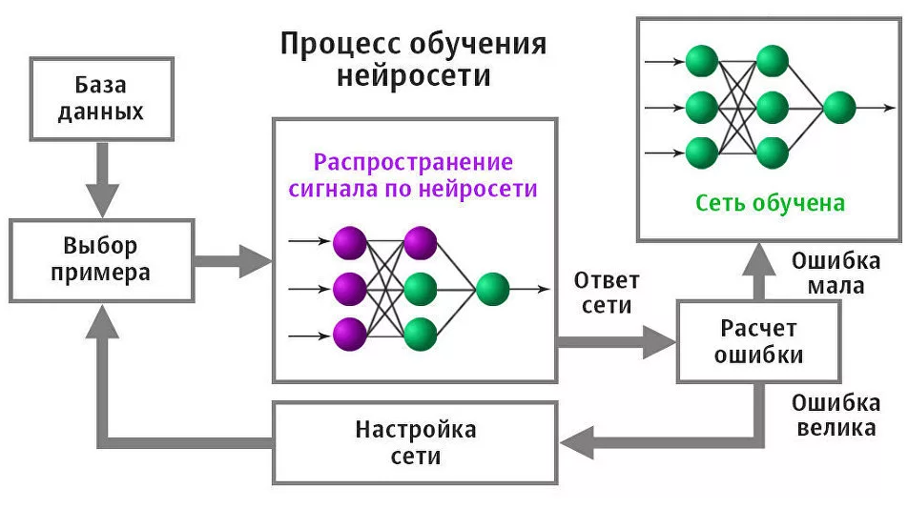

Slide 31
Направления обучения
С учителем (это когда на каждый входной пример есть правильный ответ-выход и нужно подстраивать веса)
Без учителя или самообучение (не требует знания правильных ответов на каждый пример обучающей выборки)
Смешанная (часть весов определяется с учителем, а остальная с помощью самообучения)
Алгоритм обучения с учителем.
В качестве опыта предъявляется набор данных, содержащий признаки, в котором каждый пример снабжен меткой или целевым классом.
2. Алгоритм обучения без учителя.
В качестве опыта предъявляется набор данных, содержащий много признаков, а алгоритм должен выявить полезные структурные свойства этого набора.
3. Алгоритм обучения с подкреплением.
Это результат взаимодействия со средой, так что между системой обучения и её опытом образуется обратная связь.

Slide 32
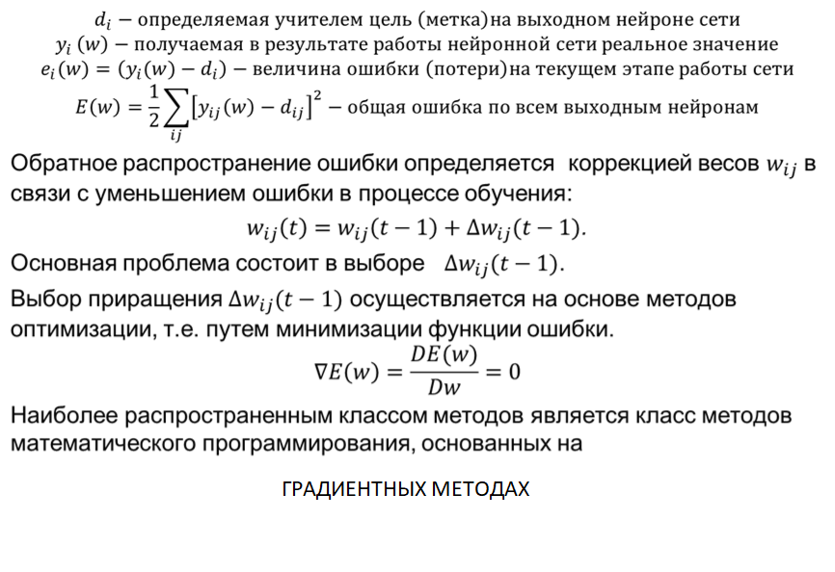
Обучение с учителем

Slide 33
Выделяют 2 основных подхода к реализации градиентного спуска:
Пакетный (batch), когда на каждой итерации обучающая выборка просматривается целиком, и только после этого изменяется. Это требует больших вычислительных затрат.
Стохастический (stochastic/online), когда на каждой итерации алгоритма из обучающей выборки каким-то (случайным) образом выбирается только один или несколько объектов. Таким образом вектор W настраивается на каждый вновь выбираемый объект или серию объектов.

Slide 34
Фундаментальные свойства
Емкость (это сколько образцов может запомнить сеть, и какие функции и границы принятия решений могут быть на ней сформированы)
Сложность образцов (определяет число обучающих примеров, необходимых для достижения способности сети к обобщению)
Вычислительная сложность (связана с количеством операций, которые необходимо выполнить для обучения или использования сети, т.е. процессорное время и память)
Эффективность обобщения (отражает способность обобщать свои знания при поступлении новых данных, которые не были использованы в процессе обучения)

Slide 35
Типы правил обучения
Коррекция по ошибке (или с учителем)
Обучение Больцмана (Цель - такая настройка весовых коэффициентов, при которой состояния нейронов удовлетворяют желаемому распределению вероятностей).
Правило Хебба (Основано на наблюдении, что - если нейроны с обеих сторон синапса активизируются одновременно и регулярно, то сила синаптической связи возрастает. Особенность правила в том, что изменение синаптического веса зависит только от активности нейронов, которые связаны данным синапсом).
Обучение методом соревнования (Используется явление, наблюдаемое в биологических сетях, смысл которого отражает фраза «победитель берет все». При обучении модифицируются веса только победившего нейрона).

Slide 36
Известные типы сетей
Перцептрон Розенблатта;
Сплайн-модель Хакимова;
Многослойный перцептрон Розенблатта;
Многослойный перцептрон Румельхарта;
Сеть Джордана;
Сеть Элмана;
Сеть Хэмминга;
Сеть Ворда.

Slide 37
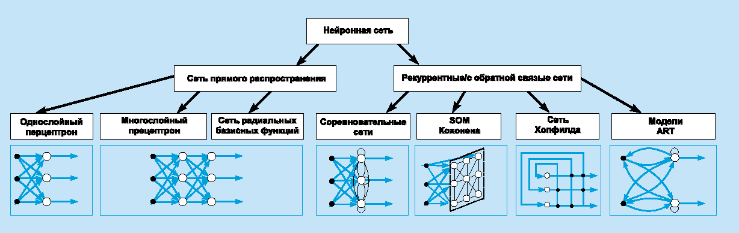

Slide 38
Современные направления развития НС
Системы распознавания и классификации объектов на изображениях
Голосовые интерфейсы для интернета вещей
Системы мониторинга и обслуживания в кол-центрах
Замена ботами части функций операторов кол-центров
Системы выявления неполадок
Системы интеллектуальной безопасности и мониторинга
Системы видеоаналитики
Оптимизация расположения объектов (склады, транспорт)
Управление производственными процессами
Перевод «на лету» (для конференций)
Боты-консультанты технической поддержки

Slide 39
Машинное обучение
ЭТАПЫ РЕШЕНИЯ ЗАДАЧ
Сбор данных для обучения;
Подготовка и нормализация данных;
Выбор топологии сети;
Экспериментальный подбор характеристик сети;
Экспериментальный подбор параметров (гиперпараметров) обучения;
Собственно обучение;
Проверка адекватности обучения;
Корректировка параметров (гиперпараметров), окончательное обучение;
Окончательное тестирование;
Выполнение задачи на рабочем наборе данных.

Slide 40
Обобщение, переобучение и недообучение
Обученная сеть должна хорошо работать на новых данных, которых при обучении не было (обобщение).
Нужно выбрать обучающий набор, который используется для минимизации ошибки обучения, а затем используется тестовый набор.
Факторов определяющих качество работы алгоритма два:
1. Сделать ошибку обучения как можно меньше.
2. Сократить разрыв между ошибками обучения и тестирования.
Эти факторы соответствуют двум центральным проблемам машинного обучения:
Недообучению. Модель не позволяет получить достаточно малую ошибку на обучающем наборе.
Переобучению. Разрыв между ошибками обучения и тестирования слишком велики.

Slide 41
Емкость модели
Управлять склонностью модели к переобучению или недообучению позволяет её емкость. Емкость модели описывает способность к аппроксимации широкого спектра функций.
Модели малой емкости испытывают сложности в аппроксимации обучающего набора и, следовательно к недообучению.
Модели большой емкости склонны к переобучению.
Размерность Вапника-Червоненкиса или VC-размерность (модель с низкой размерностью VC менее сложна и с большей вероятностью будет хорошо обобщаться, а с высокой размерностью более сложна и с большей вероятностью будет соответствовать обучающим данным)

Slide 42
Алгоритм построения многослойного персептрона:
• Определить смысл закладываемый во входной вектор X (должен содержать всю информацию, чтобы получить ответ).
• Выбрать выходной вектор Y так, чтобы обеспечивался полный ответ для поставленной задачи.
• Выбрать вид функции активации нейронов (выбор влияет на скорость обучения).
• Выбрать количество слоев и нейронов в слое.
• Задать диапазон изменения входов, выходов, весов и пороговых уровней на основе выбранной функции активации.
• Присвоить начальные значения весам и пороговым уровням (слишком большие начальные значения и слишком малые замедляют обучение).
• Провести обучение ( то есть подобрать параметры сети).

Slide 43
Типы фреймворков
➢ Фиксированные модули (из готовых блоков строят граф вычислений (Caffe, Caffe2,DL4J, Keras)).
➢ Статический граф вычислений (сложный граф вычислений (Theano, TensorFlow, MXNet)).
➢ Динамический граф вычислений (граф строится каждый раз при
прямом проходе, максимальная гибкость, расширяемость, проигрывает в
скорости (Torch, PyTorch)).
➢Torch — MATLAB-подобная библиотека для языка программирования Lua с открытым исходным кодом (большое количество алгоритмов для глубинного обучения и научных расчётов, ядро написано на Си, прикладная часть выполняется на LuaJIT, поддерживается распараллеливание вычислений средствами CUDAи OpenMP).

Slide 44
Нейрокомпьютеры
Чаще всего реализуются
в виде модуля параллельно работающих спецпроцессоров - нейровычислителей

Slide 45
Особенности нейрокомпьютеров
массовый параллелизм обработки;
низкие требования к стабильности и точности параметров элементарных узлов;
устойчивость к помехам при большой размерности системы;
нейросистемы могут создаваться из низко надежных элементов, имеющих большой разброс параметров.

Slide 46
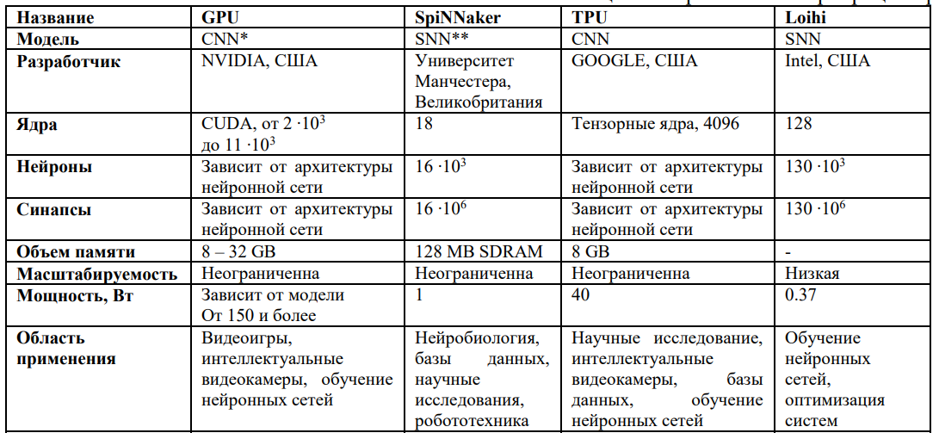

Slide 47
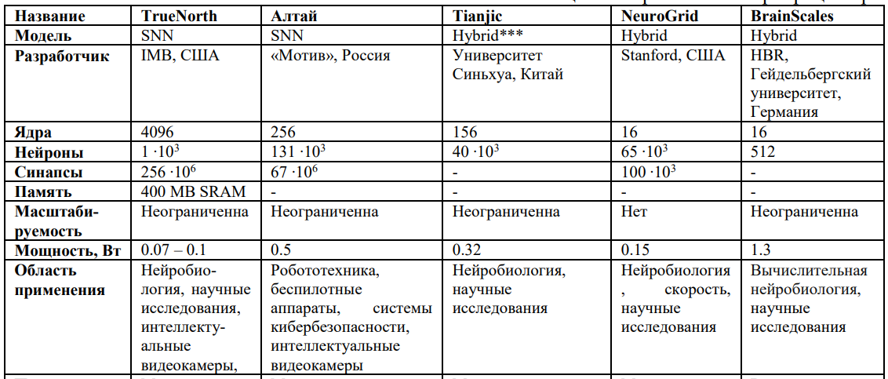

Slide 48
Для оценки производительности нейровычислителей используются следующие показатели:
CUPS (connections update per second) - число измененных значений весов в секунду (оценивает скорость обучения).
CPS (connections per second) - число соединений (умножений с накоплением) в секунду (оценивает производительность).
CPSPW = CPS/Nw, где Nw - число синапсов в нейроне.
CPPS - число соединений примитовов в секунду, CPPS=CPS*Bw*Bs, где Bw, Bs - разрядность весов и синапсов.
MMAC - миллионов умножений с накоплением в секунду.

Slide 49
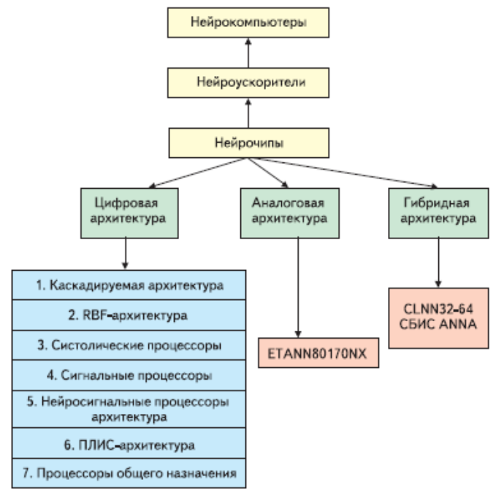

Slide 50
Каскадируемая архитектура
Пример: нейрочип NNP фирмы Ассurate Automation Corp.
- представляет собой несколько 16-разрядных процессоров с памятью для хранения весовых коэффициентов.
- процессоры связаны локальной внутренней шиной и имеют всего 9 команд. - в комплект поставки входит библиотека подпрограмм с реализованными нейросетевыми алгоритмами.

Slide 51
RBF-Архитектура
Пример: чип Ni1000 (разработка фирмы Intel совместно с Nestor)
- содержится около 3 млн транзисторов, имитирующих 1024 нейрона
- быстродействие 33 MГц, 17 GIPS.

Slide 52
Систолические нейропроцессоры
используются процессорные матрицы из набора простых по структуре обрабатывающих элементов
-высокая степень распараллеливания процессов обработки информации
- функция активации должна быть реализована в виде отдельного внешнего блока

Slide 53
Сигнальные процессоры
моделирование нейронных сетей на сигнальных процессорах осуществляется программным способом
- легко модифицировать используемый алгоритм и структуру сети

Slide 54
Нейросигнальные процессоры
Пример: отечественный нейропроцессор NEUROMATRIX NM6403 фирмы НТЦ «Модуль».
Данный процессор состоит:
- из основного 32-разрядного RISC-ядра и добавочного 64-разрядного векторного сопроцессора.
- имеет стандартный интерфейс ввода-вывода, совместимый с портами TMS320C4
- может работать с числами переменной разрядности от 1 до 64 бит
- адресное пространство достигает 16 Гбайт
-имеет поддержку векторно-матричных и матрично-матричных операций
- имеет поддержку двух типов функций насыщения на кристалле
- производительность по скалярным операциям составляет 120 MIPS (32-разрядные операнды) и от 40 до 11 500 ММАС (миллионов умножений с накоплением в секунду).

Slide 55
ПЛИС элементная база нейронных сетей
Причины:
появление на рынке высокочастотных ПЛИС
тенденция к снижению их цены
напряжение питания ПЛИС с каждым новым поколением уменьшается
Современные ПЛИС изготавливаются такими известными производителями, как Altera, Atmel, Xilinx и многими другими.

Slide 56
Процессоры общего назначения
большинство нейросетевых реализаций в настоящее время осуществляется на базе процессоров общего назначения
рост производительности
создана масса программ и программных библиотек, эмулирующих нейронные сети различных конфигураций
- данные нейросетевые реализации осуществляются исключительно на программном уровне

Slide 57
Аналоговая архитектура
нейроны в аналоговых СБИС представляют собой пороговые усилители с сигмовидной передаточной функцией
усиление передаточной функции определяет чувствительность нейрона и в предельном случае переводит нейрон из аналогового состояния в состояние, аналогичное цифровому вентилю.
( в аналоговой СБИС ETANN 80170NX фирмы INTEL содержится 64 нейрона с 64 входами соответственно и 16 нейронных слоев)

Slide 58
Гибридная архитектура
- сочетает в себе цифровой и аналоговый подходы к аппаратному моделированию нейронных сетей
Пример: чип ANNA (AT & T имеет цифровую внутреннюю архитектуру и аналоговый способ хранения весовых коэффициентов с использованием элементов динамической конденсаторной памяти.
Чип содержит до 256 нейронов и 4096 весовых коэффициентов. Производительность достигает 2,1 GIPS.

Slide 59
Нейропроцессор NM6408
(разработал НТЦ «Модуль» и запустил в серийное производство)
21-ядерный чип (топология 28 нм)
реализован как вычислительный ускоритель для серверов
обладает пиковой производительностью в 512 ГФЛОПС (млрд опер в сек)
ориентирован на обработку больших потоков данных в реальном времени

Slide 60
